Slide 1
Media
Les over media

Slide 2
Wat zijn media?
Media

Slide 3
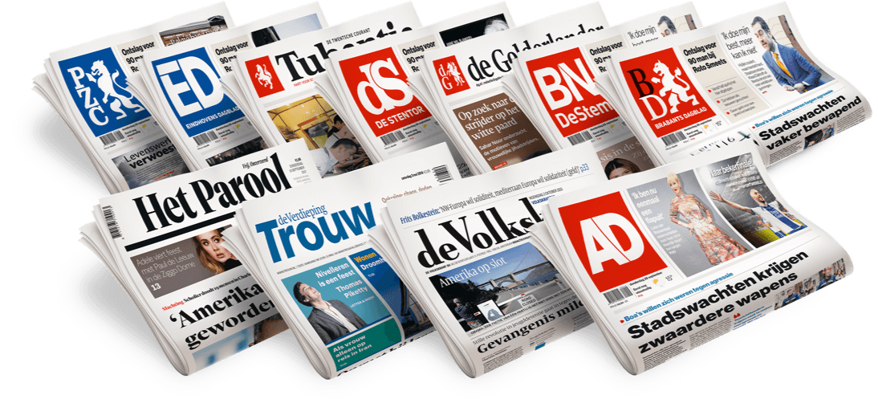

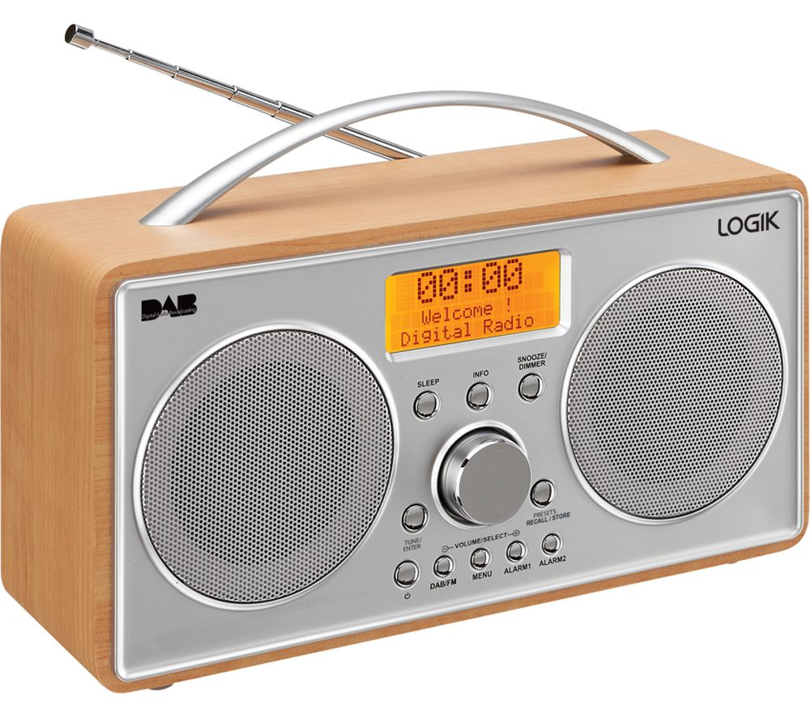
Verschillende media
Kranten / tijdschriften
Televisie
Internet / websites
Radio
Boeken
Aanplakbiljetten
Films
Alles wat openbaar is...

Slide 4
Kranten / tijdschriften
Wat staat er allemaal in een krant/ tijdschrift?

Slide 5
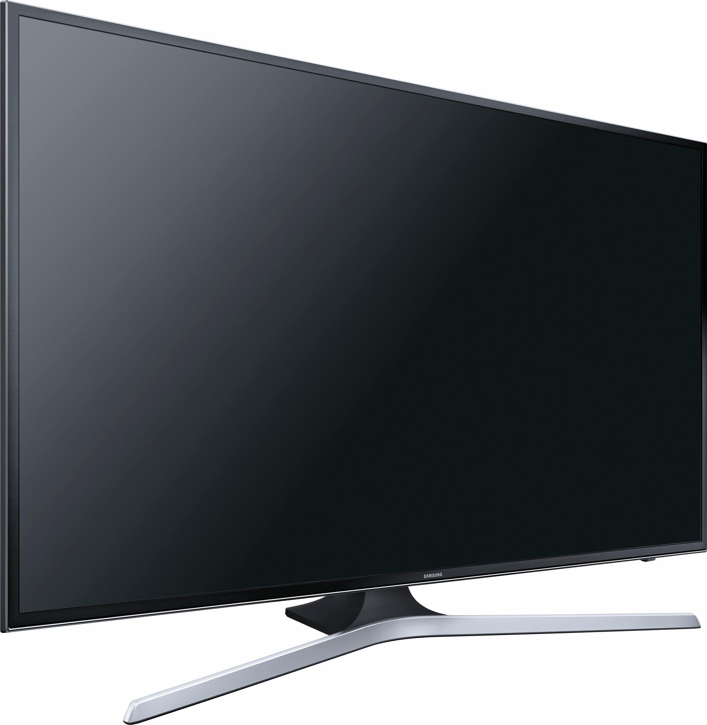
Televisie
Wat kun je allemaal op televisie zien?

Slide 6

Internet / websites
Wat kun je met internet doen?

Slide 7
Radio
Wat kun je op de radio horen?

Slide 8
Boeken
Wat kun je in boeken lezen?

Slide 9
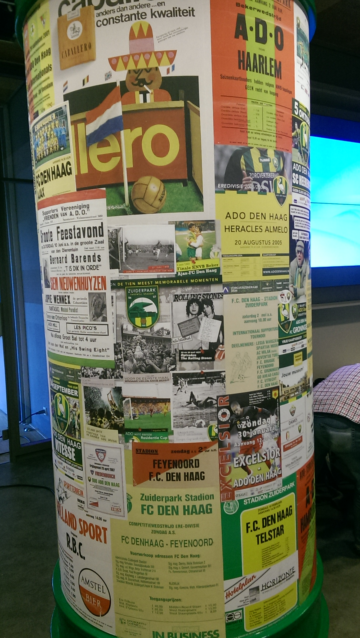
Aanplakbiljetten
Wat staat hierop?

Slide 10

Films
Welke soorten films zijn er?

Slide 11
Opdracht
Kies een vorm van media
Zoek informatie daarover op
Maak een collage van deze vorm van media.
Je mag in tweetallen werken.
Je gaat je collage ook presenteren.

